Slide 1
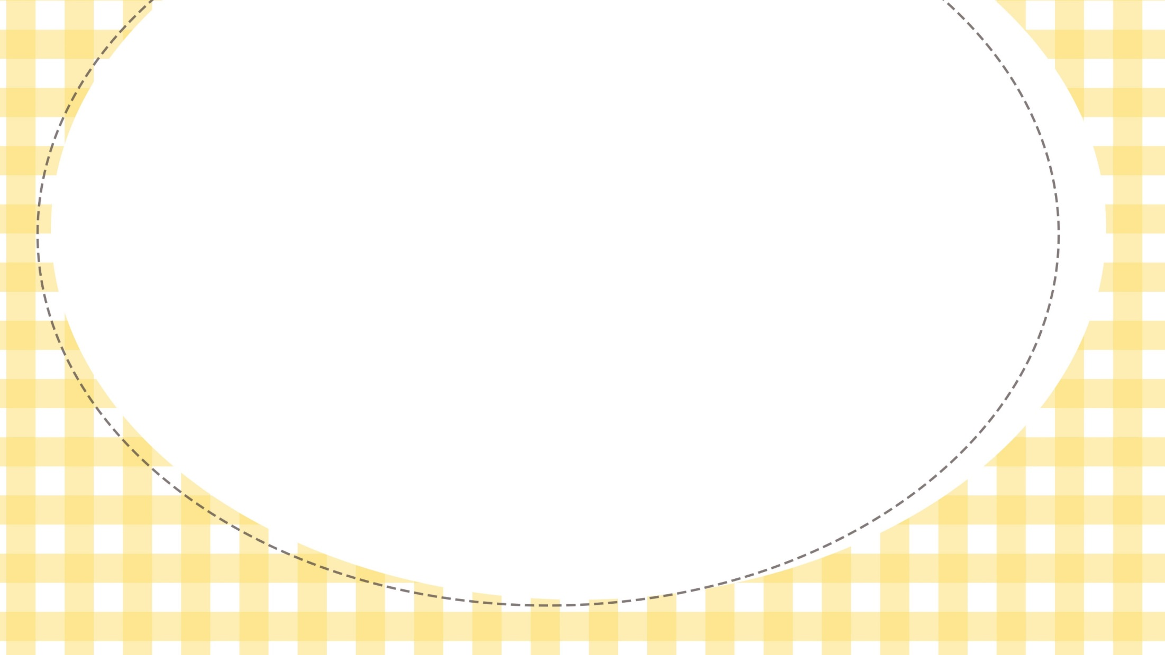




BÀI 21
SỐ CÓ HAI CHỮ SỐ
Tiết 3
( TRANG 8 + 9)

Slide 2
1. KHÁM PHÁ

Slide 3
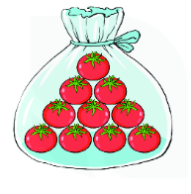
👆
10 quả cà chua
👆
👆
👆
👆
👆
10 = 1 chục
👆
👆
👆
👆
10
mười

Slide 4
2 chục quả cà chua
2 chục = 20
20
hai mươi

Slide 5
3 chục quả cà chua
3 chục = 30
30
ba mươi

Slide 6
4 chục quả cà chua
4 chục = 40
40
bốn mươi

Slide 7
5 chục quả cà chua
5 chục = 50
50
năm mươi

Slide 8
6 chục quả cà chua
6 chục = 60
60
sáu mươi

Slide 9
7 chục quả cà chua
7 chục = 70
70
bảy mươi

Slide 10
8 chục quả cà chua
8 chục = 80
80
tám mươi

Slide 11
90
chín mươi
9 chục quả cà chua
9 chục = 90

Slide 12
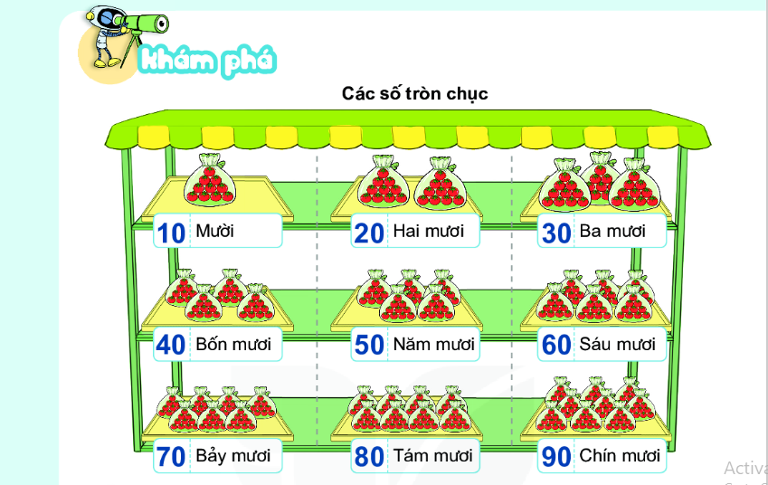

Slide 13
10
20
30
40
50
60
70
80
90

Slide 14
Các số tròn chục có gì giống nhau?
30
60
70
80
90
10
90
10
30
50
20
40
50
60
70
80
20
40
Các số tròn chục có chữ số chỉ đơn vị là 0.

Slide 15
10
20
30
40
50
60
70
80
90
90
80
70
60
50
40
30
20
10

Slide 16
2. HOẠT ĐỘNG

Slide 17
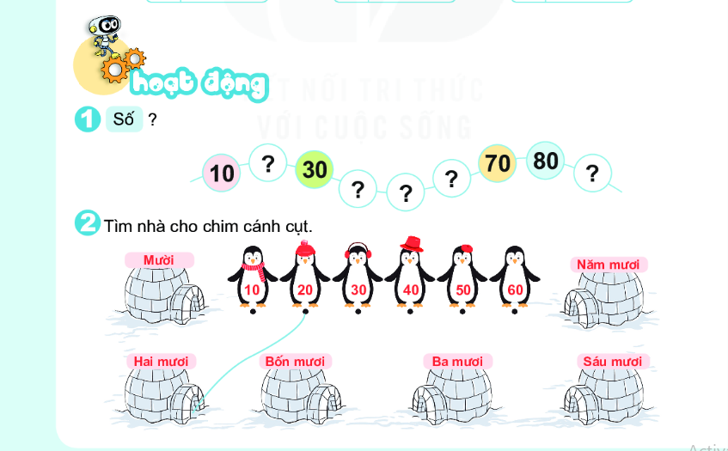
20
60
90
40
50

Slide 19
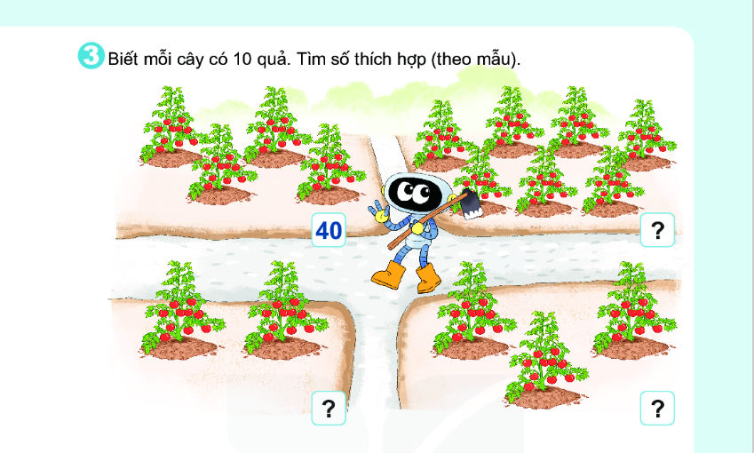
A
D
👆
👆
👆
👆
👆
👆
👆
👆
👆
👆
👆
?
70
👆
👆
👆
👆
B
👆
C
20
30

Slide 20
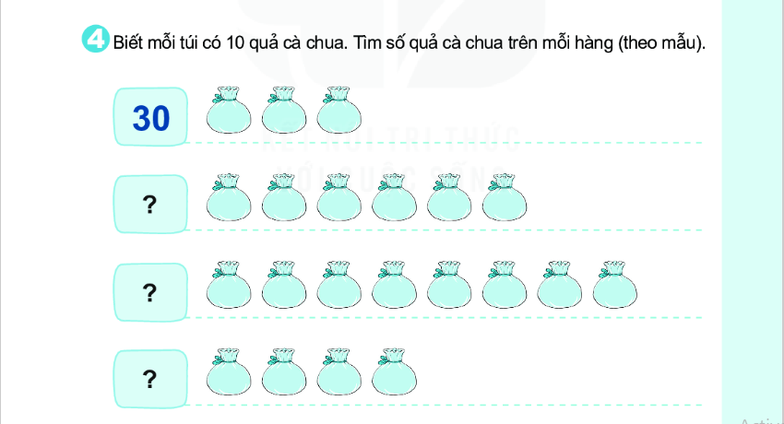
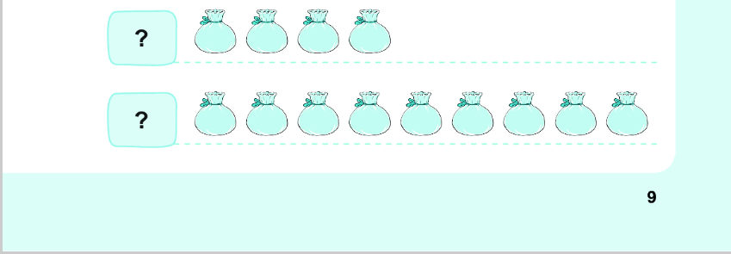
60
80
40
90

